Slide 2
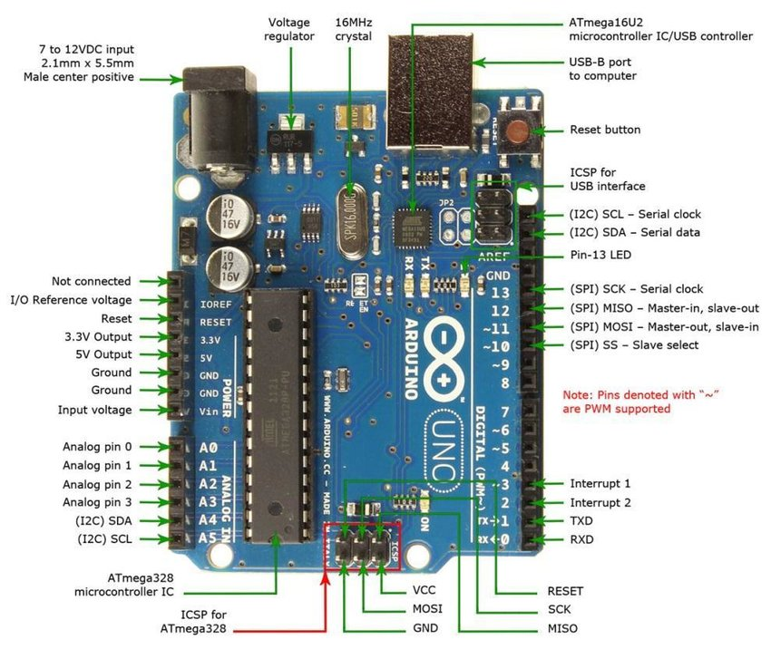

Slide 3
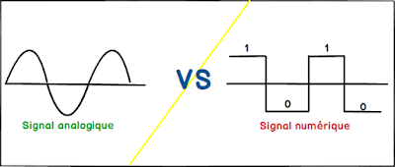
Signal analogique
Signal logique
0V ou 5V
0 ou 1
FALSE ou TRUE
0V 5V
0 1023

Slide 4
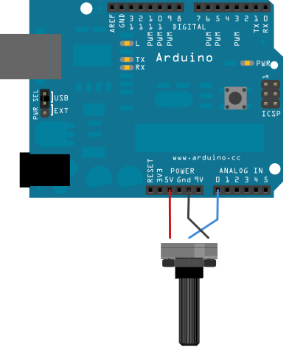


Slide 6
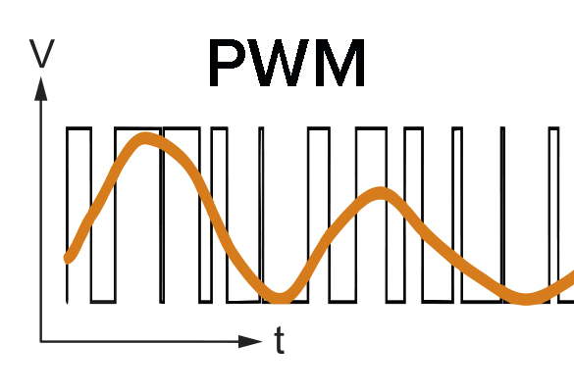

Slide 8
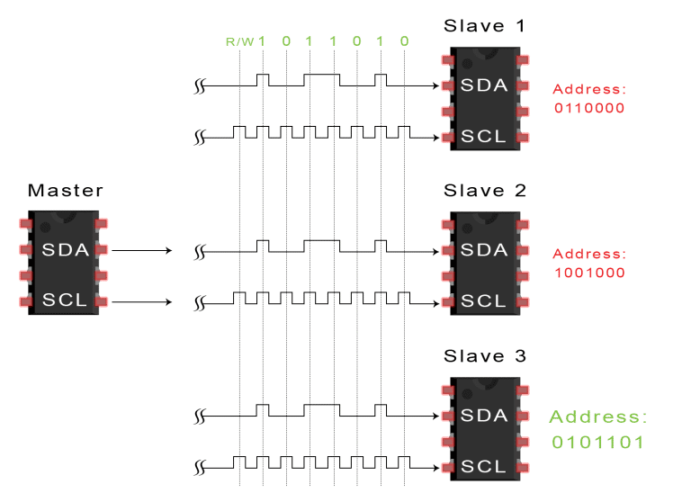
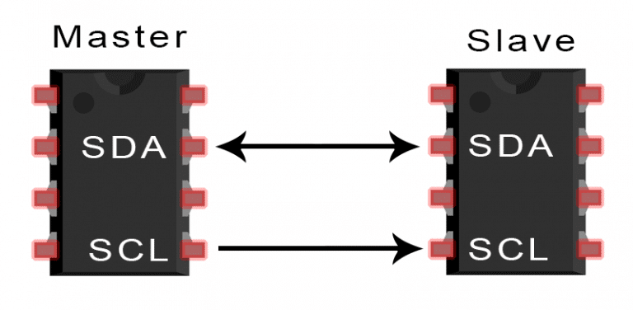

Communication IC
Inter Integrated Circuit

Slide 10
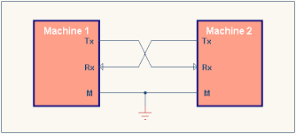
Communication série

Slide 11
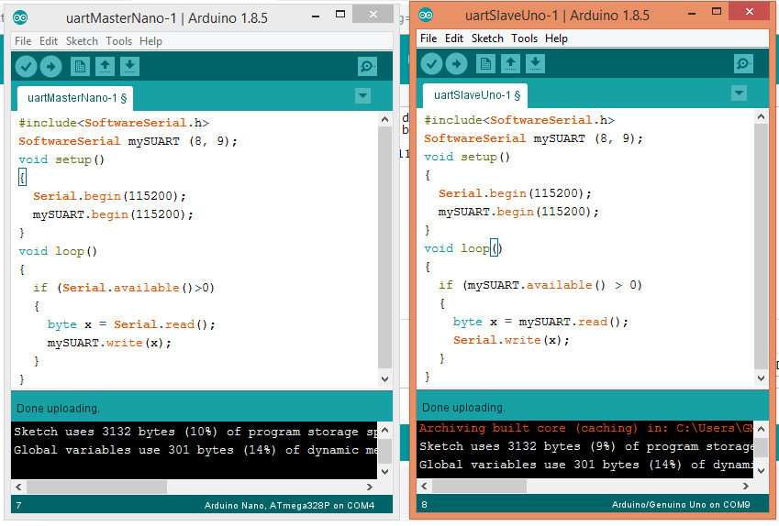
Software serial

Slide 12
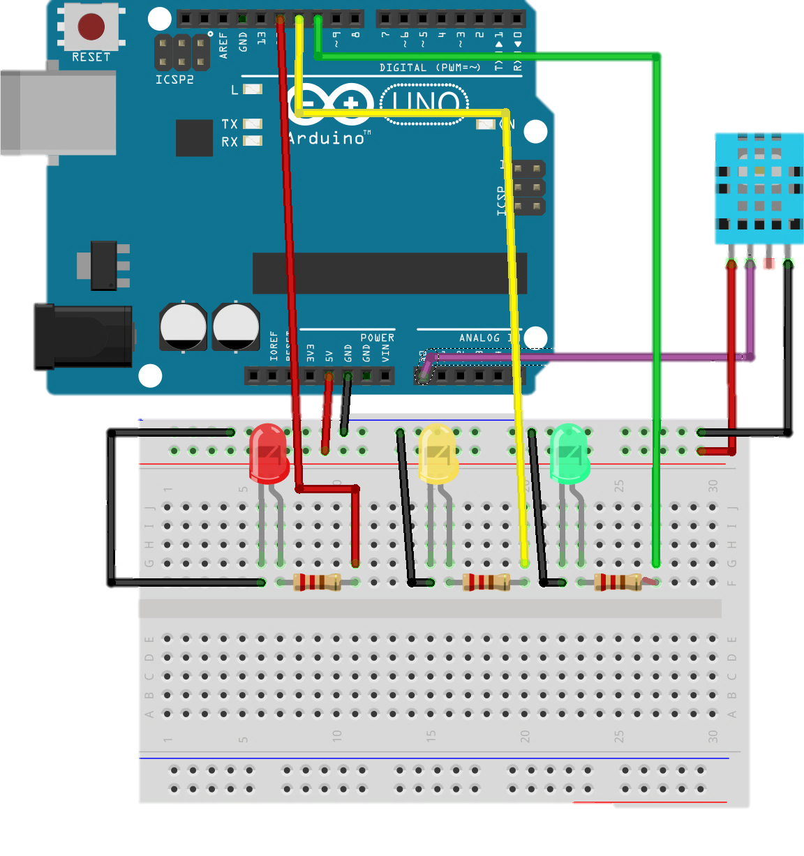
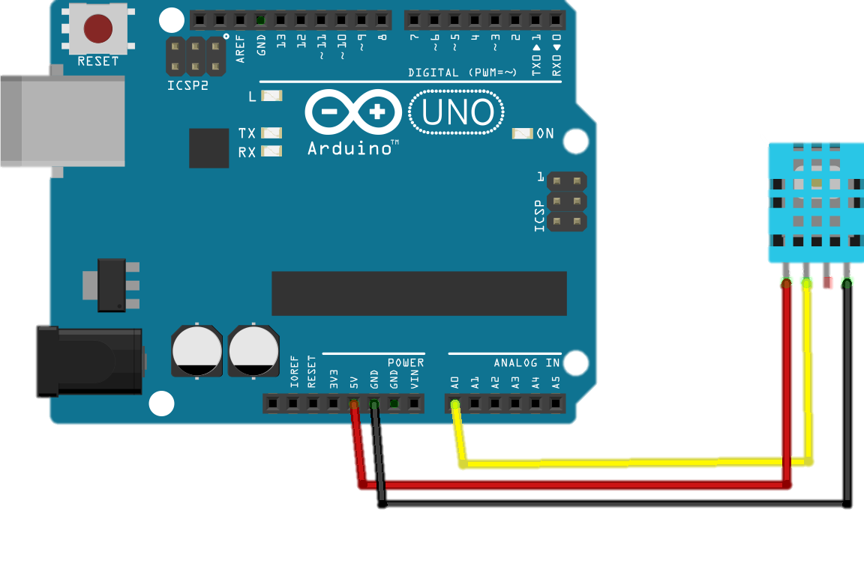
Workshop

Slide 13
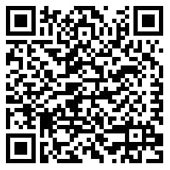
Livre sur les fondamentaux
d’Arduino
My Instagram account
@ai_haitam

